Slide 1
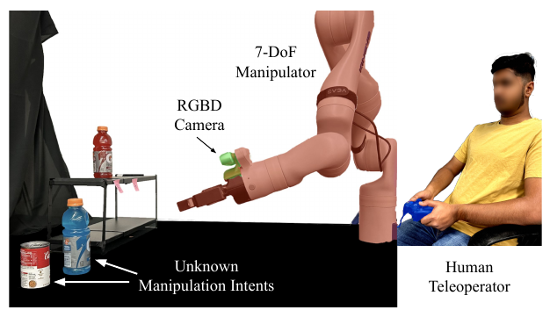
VOSA / HRI 2025
視覺式共享自主控制
Toward Zero-Shot User Intent
Recognition in Shared Autonomy
未知抓取目標下，
機器人如何推測意圖並協助操作？
Atharv Belsare · Zohre Karimi
Connor Mattson · Daniel S. Brown
University of Utah
Belsare et al. · arXiv:2501.08389v1 · Figure 1（上半部）
01
Notes:
【建議 30 秒】今天介紹 VOSA，研究利用手腕相機，協助使用者以搖桿操控機械手臂。核心問題是：當系統事先不知道哪些物體會出現、物體在哪裡時，能不能仍然提供有效的共享控制？前半段介紹方法，後半段看實驗證據，最後提出與我研究相關的設定。
來源：Belsare et al., Toward Zero-Shot User Intent Recognition in Shared Autonomy, arXiv:2501.08389v1, HRI 2025.
https://arxiv.org/abs/2501.08389v1
第 1–2 頁，標題、摘要、Figure 1，HRI 2025 收錄資訊見 arXiv 頁面。
原文檔案：/Users/lichengyan/Desktop/2501.08389v1 (1).pdf
圖像保留原論文內容，中文解說與研究構想由報告者整理。

Slide 2
研究動機
候選目標資訊可能不完整
共享控制必須先推測使用者想操作哪個目標。
資訊來源 | 可能掌握的內容
真實場景／使用者 | 紅瓶、黃瓶、藍瓶，使用者想抓藍瓶
預先設定的候選清單 | 只有紅瓶與黃瓶，無法選到真正目標
VOSA 的視覺感知 | 若能偵測到藍瓶，就能將它加入候選集合
研究重點：在執行時建立與更新候選目標集合。
原文第 I–III 節，下表為概念整理
02
Notes:
【建議 1 分 30 秒】先說明用低維搖桿控制手臂需要切換方向模式、反覆對準，因此有協助需求。共享控制若不知道使用者真正想操作的物體，可能往錯誤方向引導。這裡「目標不在清單」不代表物體不存在，更不代表目標不在相機畫面。VOSA 的作法是利用視覺產生候選集合，前提是物體在有效視野內且成功偵測。這個動機也說明：候選集合與意圖選擇是兩個不同問題。
來源：Belsare et al., Toward Zero-Shot User Intent Recognition in Shared Autonomy, arXiv:2501.08389v1, HRI 2025.
https://arxiv.org/abs/2501.08389v1
第 I–III 節，概念例子不是額外實驗數據。
原文檔案：/Users/lichengyan/Desktop/2501.08389v1 (1).pdf
圖像保留原論文內容，中文解說與研究構想由報告者整理。

Slide 3
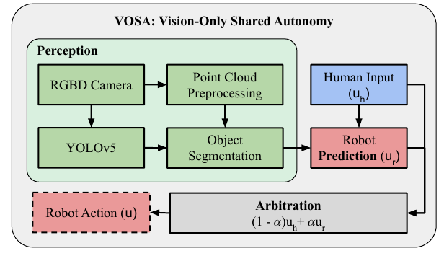
方法總覽
VOSA 的三個組成
Perception 有哪些候選目標？
RGB-D 與點雲處理
建立目標位置集合 G
Prediction 使用者想選哪個？
結合人的輸入與目標距離
Arbitration 協助多少？
依分數調整 α，混合控制指令
Figure 1（下半部），原文第 III–IV 節
03
Notes:
【建議 1 分 30 秒】依原圖由左到右介紹。感知提供候選位置，預測結合人的搖桿輸入與機械手臂位置推測目標，仲裁決定協助的權重。Vision-only 指環境感知主要來自手腕相機，不表示意圖推測只看影像。方法仍使用人類輸入、機器人狀態，以及預先提供的放置位置。主要貢獻在將視覺候選集合的建立整合進共享控制，線性混合本身沿用既有方法。
來源：Belsare et al., Toward Zero-Shot User Intent Recognition in Shared Autonomy, arXiv:2501.08389v1, HRI 2025.
https://arxiv.org/abs/2501.08389v1
第 III 節、第 IV 節與 Figure 1。
原文檔案：/Users/lichengyan/Desktop/2501.08389v1 (1).pdf
圖像保留原論文內容，中文解說與研究構想由報告者整理。

Slide 4
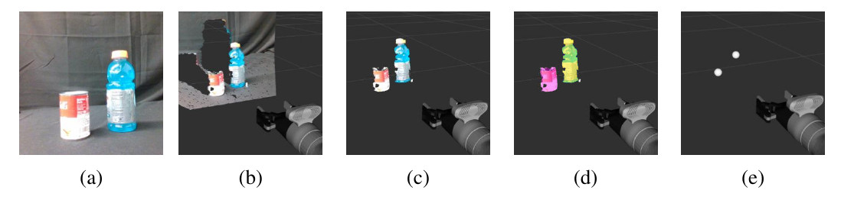
Perception
從 RGB-D 取得候選目標位置
物體數量
點雲分群
候選位置
YOLOv5 偵測數量 k
此處不使用類別標籤
移除桌面與背景
k-means 分成 k 群
各群中心作為目標 g
集合 G 包含三維位置
Figure 2，原文第 IV-A 節
04
Notes:
【建議 1 分 30 秒】沿著 Figure 2 的 a 到 e 說明：RGB 與深度形成點雲，移除不相關的桌面與背景點，YOLOv5 提供物體數量，再用 k-means 分群，群中心作為候選位置。作者假設即使分類標籤不準，YOLOv5 仍能提供正確的物體數量。這不是完全沒有預訓練：使用了預訓練 YOLOv5，但不需針對這個操作任務蒐集使用者示範來訓練意圖模型。相機太近時深度品質下降，因此僅在有效觀察距離更新 G。
來源：Belsare et al., Toward Zero-Shot User Intent Recognition in Shared Autonomy, arXiv:2501.08389v1, HRI 2025.
https://arxiv.org/abs/2501.08389v1
第 IV-A 節，Figure 2。圖中的五個步驟保留原圖標記。
原文檔案：/Users/lichengyan/Desktop/2501.08389v1 (1).pdf
圖像保留原論文內容，中文解說與研究構想由報告者整理。

Slide 5
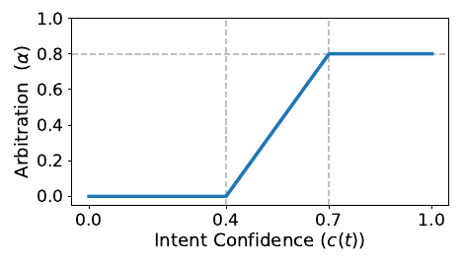


Prediction & Arbitration
意圖評分與協助比例
方向一致、距離近，分數較高
w₁ = 0.3，w₂ = 0.7
選擇最高分目標，取得其分數 c(t)
混合人的指令與機器人指令
c ≤ 0.4：α = 0
c ≥ 0.7：α = 0.8
中間區間線性增加
公式（2）、（3）與 Figure 4，原文第 IV-B–C 節
05
Notes:
【建議 2 分 30 秒】t 是時間，g 是某個候選目標。每個目標先有一個從末端位置指向它的單位方向。公式 2 的內積量測人類輸入與該方向的一致程度，指數距離項對近目標給較高分。w1=0.3、w2=0.7 由小型先導研究調整。選最高分候選後，用圖 4 將分數轉換成 alpha：0.4 以下為 0，0.4 到 0.7 線性升至 0.8，0.7 以上維持 0.8。例如 c=0.55 對應 alpha=0.4。最後用公式 3 混合指令。confidence 是規則式分數，不是校準過的成功機率。即使 alpha 上限小於 1，也不保證使用者能立即抵銷錯誤協助。
來源：Belsare et al., Toward Zero-Shot User Intent Recognition in Shared Autonomy, arXiv:2501.08389v1, HRI 2025.
https://arxiv.org/abs/2501.08389v1
第 IV-B、IV-C 節，公式 2、3，Figure 4。
原文檔案：/Users/lichengyan/Desktop/2501.08389v1 (1).pdf
圖像保留原論文內容，中文解說與研究構想由報告者整理。

Slide 6
任務流程與先驗資訊
抓取與放置的狀態切換
狀態 | 主要動作／切換條件
01 Object Sensing | 由 RGB-D 建立抓取候選集合
02 Grasping | 共享控制接近物體，使用者閉合夾爪後切換
03 Placing | 改以放置位置為候選，使用者開啟夾爪後切換
04 Active Sensing | 回到 home position，以利重新觀察
抓取位置來自視覺，放置位置由實驗預先提供。
原文第 IV-D 節，頁 4–5
06
Notes:
【建議 1 分】這張補上完整任務流程。相機先辨識物體，共享控制協助使用者接近物體，使用者關閉夾爪後切換到放置，打開夾爪則結束放置。夾爪閉合是狀態切換訊號，不能直接當作已經可靠驗證抓取成功。放置位置對 VOSA 與 SAG 都是預先提供的。Active sensing 在此簡單實作為返回 home position 重新觀察，不是最佳視角搜尋。動態適應的主張主要對應抓取物體的候選資訊。
來源：Belsare et al., Toward Zero-Shot User Intent Recognition in Shared Autonomy, arXiv:2501.08389v1, HRI 2025.
https://arxiv.org/abs/2501.08389v1
第 IV-D 節。
原文檔案：/Users/lichengyan/Desktop/2501.08389v1 (1).pdf
圖像保留原論文內容，中文解說與研究構想由報告者整理。

Slide 7
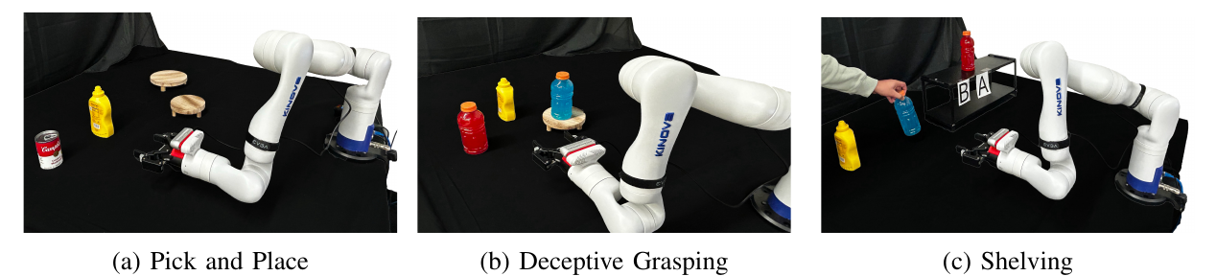
實驗設計
三種方法，三種候選資訊條件
Teleop：全手動 SAG：預先給定目標 VOSA：視覺取得目標
完整且正確
缺少真正目標
原有資訊過時
SAG 已知抓取位置
檢驗視覺方法能否接近它
目標實際存在
但不在 SAG 候選清單
桌上物體變動
舊位置不再符合場景
Figure 3，原文第 V 節 · N = 18，受試者內設計
07
Notes:
【建議 2 分】硬體為 Kinova Gen3 七自由度手臂、末端 RealSense D435i、Xbox 360 搖桿。18 位校園參與者皆體驗三種方法，任務內方法順序隨機，使用者不知道條件名稱。控制包括 xy 與 z 模式，末端速度設定為 5 cm/s。SAG 知道候選位置，不是知道使用者真正的選擇。Pick and Place 提供完整正確位置，Deceptive Grasping 故意漏掉真正目標，但目標仍實際存在，Shelving 有人持續放入與移動物體，初始資訊會過時。相機看不見目標時 VOSA 仍可能失敗。指標包括全程時間、搖桿輸入量與七點量表。六次失敗可重試，完整失敗處理細節放備用頁。
來源：Belsare et al., Toward Zero-Shot User Intent Recognition in Shared Autonomy, arXiv:2501.08389v1, HRI 2025.
https://arxiv.org/abs/2501.08389v1
第 V-A–E 節、Figure 3，第 VI 節重試說明。
原文檔案：/Users/lichengyan/Desktop/2501.08389v1 (1).pdf
圖像保留原論文內容，中文解說與研究構想由報告者整理。

Slide 8
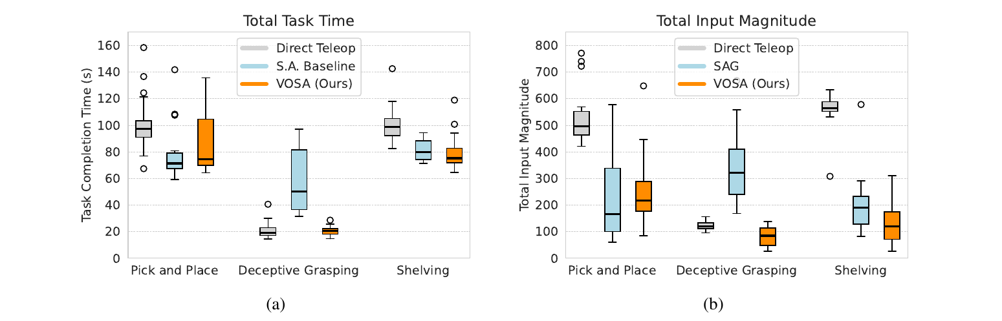
客觀結果
效益取決於候選目標資訊
Pick and Place
Deceptive Grasping
Shelving
優於全手動
以非劣性分析比較 SAG
時間與輸入量優於 SAG
兩者 p < .001
優於全手動
未顯著優於 SAG
Figure 5，原文第 VI-A 節 · 時間與輸入量越低越好
08
Notes:
【建議 3 分】先說明左圖為時間、右圖為總搖桿輸入量，越低越好。灰色是全手動、淺藍是 SAG、橘色是 VOSA。箱內橫線是中位數，圓點是離群觀測，不把圖上高度當成精確平均值。Pick and Place：VOSA 比 Teleop 快（p=.03），輸入量較低（p<.001），與 SAG 比較，作者報告時間 10.5%、輸入量 16.3% 的非劣性界限，輸入量的 H2 僅弱支持。不要說兩者完全等效。Deceptive Grasping：VOSA 在兩項指標均顯著優於 SAG（p<.001），支持候選清單遺漏會造成錯誤協助。Shelving：VOSA 與 SAG 都優於 Teleop，但 VOSA 沒有在兩項客觀指標顯著優於 SAG，H3 在此未直接得到支持。主觀結果可口頭補充：deceptive 與 shelving 多數使用者偏好 VOSA，recognition/helpfulness 評價較高，詳見備用頁 12。
來源：Belsare et al., Toward Zero-Shot User Intent Recognition in Shared Autonomy, arXiv:2501.08389v1, HRI 2025.
https://arxiv.org/abs/2501.08389v1
Figure 5、Figure 6、Table I、第 VI-A 節。
原文檔案：/Users/lichengyan/Desktop/2501.08389v1 (1).pdf
圖像保留原論文內容，中文解說與研究構想由報告者整理。

Slide 9
討論：作者設定與我的分析
適用範圍與失敗風險
問題 | 論文設定／可推得的風險
感知不完整 | 假設 YOLO 數量正確，遮擋、漏偵測仍可能漏掉目標
近處目標偏好 | 公式含距離項，遠目標可能被近目標壓過〔公式推論〕
放置位置變動 | 位置預先給定，變動後若未更新可能錯誤引導〔架構推論〕
信心與控制權 | 分數未經機率校準，α ≤ 0.8 不保證輕鬆糾正
本文未驗證自動更新移動後的放置區域。
原文第 IV、VII 節，推論已在表中標示
09
Notes:
【建議 1 分】我認為最重要的限制有三個。第一，視覺候選集合可能因遮擋或物件數量錯誤而不完整，VOSA 並不是看不見也能抓。第二，距離項會偏好近目標，這是公式推得的風險，不是本報告新增的實驗結果。第三，放置位置是先驗，移動後不更新可能錯誤協助，論文沒有測試移動放置台的適應能力。再補充 confidence 不是正確率，固定上限也不等於人在每個時刻都能主導動作。這些限制不否定已報告的實驗效果，而是界定適用範圍。
來源：Belsare et al., Toward Zero-Shot User Intent Recognition in Shared Autonomy, arXiv:2501.08389v1, HRI 2025.
https://arxiv.org/abs/2501.08389v1
第 IV-A–D 節、第 VII 節，風險分析為報告者對方法的推論。
原文檔案：/Users/lichengyan/Desktop/2501.08389v1 (1).pdf
圖像保留原論文內容，中文解說與研究構想由報告者整理。

Slide 10
研究提案 · 尚未驗證
我的研究構想：僅抓取階段協助
只在接近與對準物體時介入，搬運與放置由人操作。
條件 | 抓取階段 | 搬運與放置
D0 | 全手動 | 全手動
D1 | VOSA-style 協助 | 全手動
D2 | 信心校準／衝突感知協助 | 全手動
先驗證全程成功率、耗時與輸入量，再評估 ACT。
討論：這個範圍是否適合作為第一階段實驗？
本頁為研究構想，非 VOSA 原論文的實驗結果
10
Notes:
【建議 2 分】這頁清楚區分我的構想與作者已驗證的結果。先只輔助抓取，完成抓取後把 alpha 設為 0，搬運與放置全手動，因此控制器不需要預先知道放置位置。D1 是限定抓取階段的 VOSA-style 版本，不是完整原論文重現。D2 再加入信心校準與人機衝突感知。所有條件維持相同介面、速度與可比較初始配置，交錯測試順序。假設是前段幫忙可能改善整體效率，但若錯誤介入或交接成本太高，也可能沒有改善。完整記錄抓取與放置的連續軌跡與實際執行指令。ACT 的訓練表現需另外驗證，不能從操作更省力直接推出。最後請老師討論：這樣限定研究範圍，是否適合第一階段？
來源：Belsare et al., Toward Zero-Shot User Intent Recognition in Shared Autonomy, arXiv:2501.08389v1, HRI 2025.
https://arxiv.org/abs/2501.08389v1
來源：本次討論提出的研究計畫，尚無本方法實驗結果，基礎控制公式參照 VOSA 第 IV 節。
原文檔案：/Users/lichengyan/Desktop/2501.08389v1 (1).pdf
圖像保留原論文內容，中文解說與研究構想由報告者整理。

Slide 11

備用 A · 公式與符號
方向向量與 α 的完整對應
最高分 c(t) | 協助比例 α
c ≤ 0.4 | 0
0.4 < c < 0.7 | 0.8 × (c − 0.4) / 0.3
c ≥ 0.7 | 0.8
x(t)：目前末端位置
g：候選目標位置
uᵣ,ɡ(t)：朝向 g 的單位方向
例：c = 0.55，α = 0.4
g* = arg max c(t,g) c(t) = max c(t,g)
公式（1）、Figure 4，下式依圖中直線整理
11
Notes:
【備用，不計入主報告】t 表示時間，不是乘上時間。g 是某個候選的位置。先對 g-x(t) 正規化，得到指向目標的單位方向。arg max 返回目標，max 返回分數。原文在第 IV-B 節把 c(t) 寫成 arg max，符號上不一致，此處將目標 g* 與最高分 c(t) 明確分開，以符合後續 Figure 4 的用途。alpha 在 0.4 與 0.7 之間線性增加：c=0.55 在區間正中間，所以 alpha=0.4。不是信心值直接等於控制權重。若放開搖桿，而重新計算後 alpha 仍大於 0，機器人仍可能移動。
來源：Belsare et al., Toward Zero-Shot User Intent Recognition in Shared Autonomy, arXiv:2501.08389v1, HRI 2025.
https://arxiv.org/abs/2501.08389v1
第 IV-B、IV-C 節，公式 1、Figure 4。max 與 arg max 為對文中符號的澄清。
原文檔案：/Users/lichengyan/Desktop/2501.08389v1 (1).pdf
圖像保留原論文內容，中文解說與研究構想由報告者整理。

Slide 12
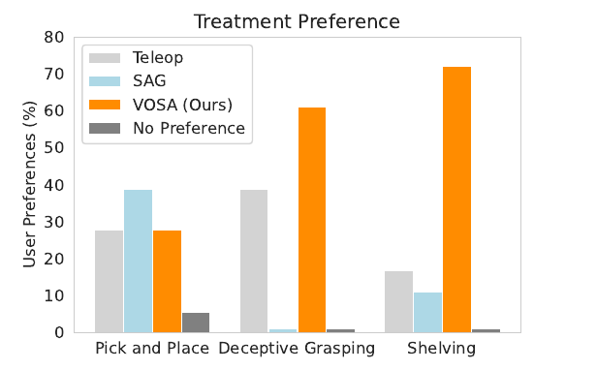
備用 B · 結果的解讀邊界
主觀評價與統計補充
任務／指標 | SAG | VOSA
Deceptive／辨識 | 2.05 ± .25 | 5.05 ± .38
Deceptive／幫助 | 1.83 ± .28 | 5.16 ± .37
Shelving／辨識 | 5.05 ± .31 | 5.88 ± .28
Shelving／幫助 | 5.00 ± .23 | 6.11 ± .24
7 點量表，平均 ± 標準誤
多數使用者在 Deceptive Grasping
與 Shelving 偏好 VOSA。
Pick and Place：非劣性界限
時間 10.5%，輸入量 16.3%
Figure 6、Table I（擷取 Recognition／Help）、第 VI 節
12
Notes:
【備用】表格為原 Table I 的選取指標，完整表有七項，這裡只列辨識與幫助程度。Deceptive：VOSA 對 SAG 的兩项主觀評價 p<.001，Shelving：辨識 p=.003、幫助 p<.001。圖為原 Figure 6。Pick and Place 問卷未呈現顯著差異，因此作者未列入 Table I。非劣性不是兩個方法完全相同：作者報告時間 10.5%（8.27 秒）、輸入量 16.3%（36.0）的界限，並稱 H2 弱支持。全研究共六次失敗，定義為撞倒物體或把目標推到工作區外，允許重試。參與者 18 位，14 男、4 女，平均年齡 25±2.99，皆校園招募。這些是受控使用者研究結果，不直接等於目標障礙族群的臨床效益。統計採 ANOVA、成對雙尾 t 檢定及非劣性分析，未提供原始資料時不自行重新推導精確效應量。
來源：Belsare et al., Toward Zero-Shot User Intent Recognition in Shared Autonomy, arXiv:2501.08389v1, HRI 2025.
https://arxiv.org/abs/2501.08389v1
Figure 6、Table I、第 V-D 節、第 VI 節。
原文檔案：/Users/lichengyan/Desktop/2501.08389v1 (1).pdf
圖像保留原論文內容，中文解說與研究構想由報告者整理。

Slide 13
備用 C · 實驗設計
研究比較與預期追問
要回答的問題 | 對應比較與觀察
只協助抓取有沒有用？ | D0 對 D1，分別看抓取階段與完整任務
新的仲裁是否改善？ | D1 對 D2，錯誤介入、修正成本、人機衝突
示範蒐集是否更有效率？ | 相同時間／嘗試預算，納入失敗與重試
單筆示範是否更有用？ | 相同成功示範數，訓練相同 ACT 並用多個種子評估
完整保留連續軌跡，動作標籤記錄實際執行的 u。
研究範圍縮小是實驗選擇，本身不等於新的方法貢獻。
研究提案，尚未驗證
13
Notes:
【備用】D0 全手動，D1 抓取階段的原始 VOSA-style，D2 同階段的信心校準／衝突感知方法，後半段全部手動。不要只展示成功案例，完整記錄失敗、重試、總時間、搖桿輸入量與錯誤介入。把 matched-budget 與 matched-success 分開，前者看蒐集效率，後者看相同資料數量下的下游學習。ACT 使用相同架構、訓練步數、超參數與可比較評估場景，多種子評估。標籤應記錄真正驅動環境轉移的執行動作，協助段為混合指令，手動段是人輸入經控制映射後的執行指令。僅關閉放置協助是範圍設定，新的方法貢獻仍需來自可驗證的仲裁改進。
來源：Belsare et al., Toward Zero-Shot User Intent Recognition in Shared Autonomy, arXiv:2501.08389v1, HRI 2025.
https://arxiv.org/abs/2501.08389v1
本次討論的研究設計提案，非原 VOSA 的實驗。
原文檔案：/Users/lichengyan/Desktop/2501.08389v1 (1).pdf
圖像保留原論文內容，中文解說與研究構想由報告者整理。

